Slide 1
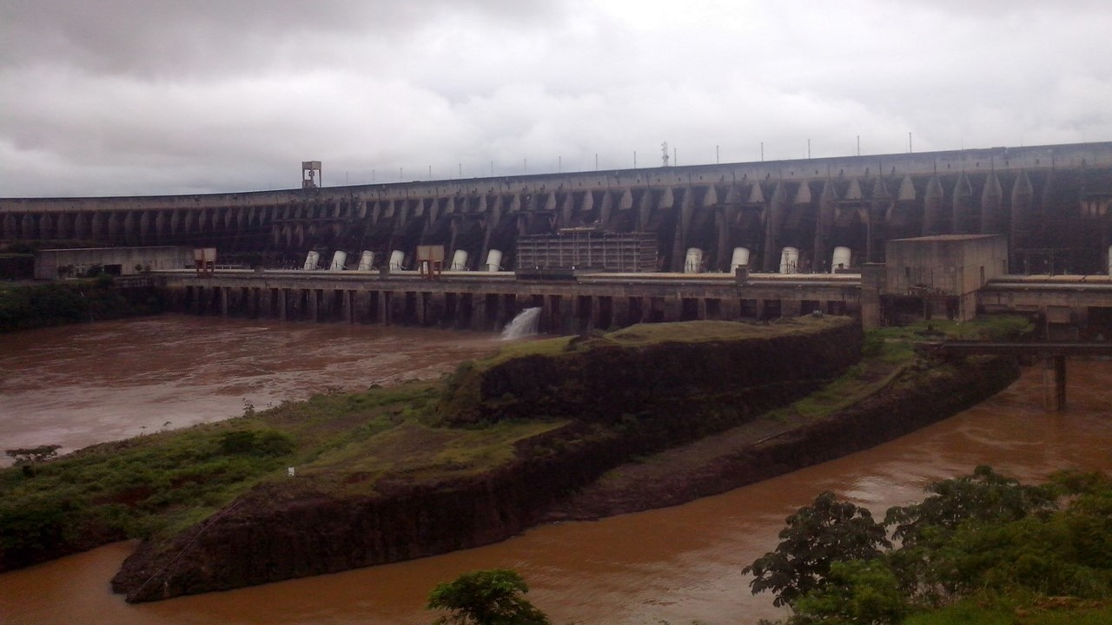

Ligue o Som
PERDOA-TE
Automática

Slide 2
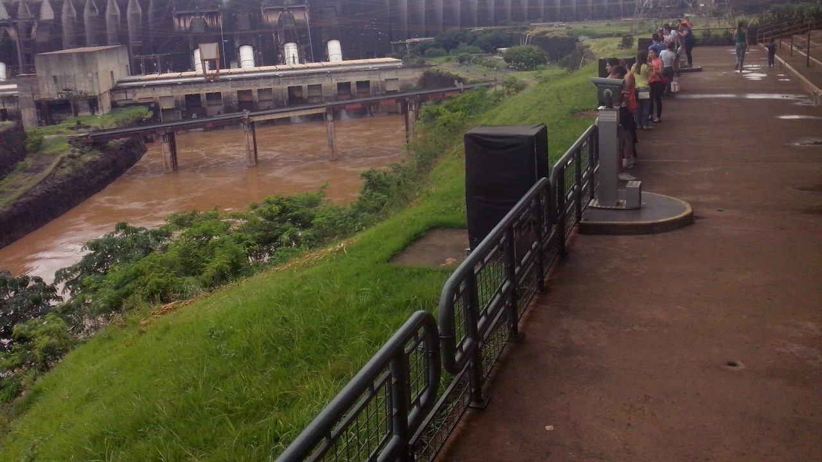
A palavra evangélica adverte que se deve ser indulgente para com as faltas alheias e severo em relação às próprias.

Slide 3
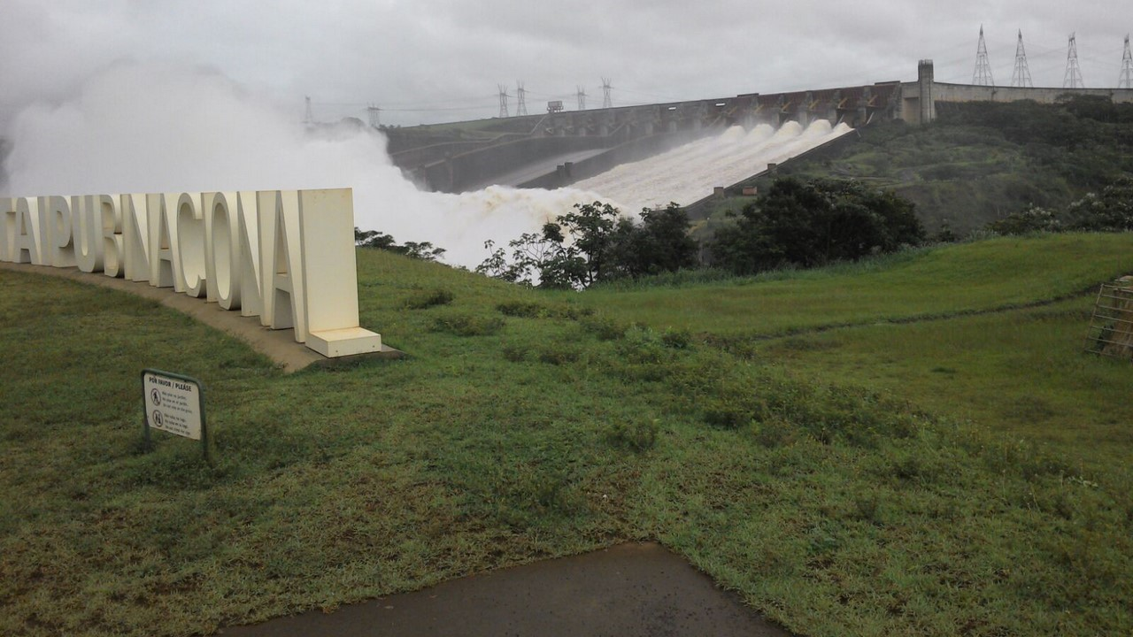
Somente com uma atitude vigilante e austera no dia-a-dia o homem consegue a auto-realização.

Slide 4
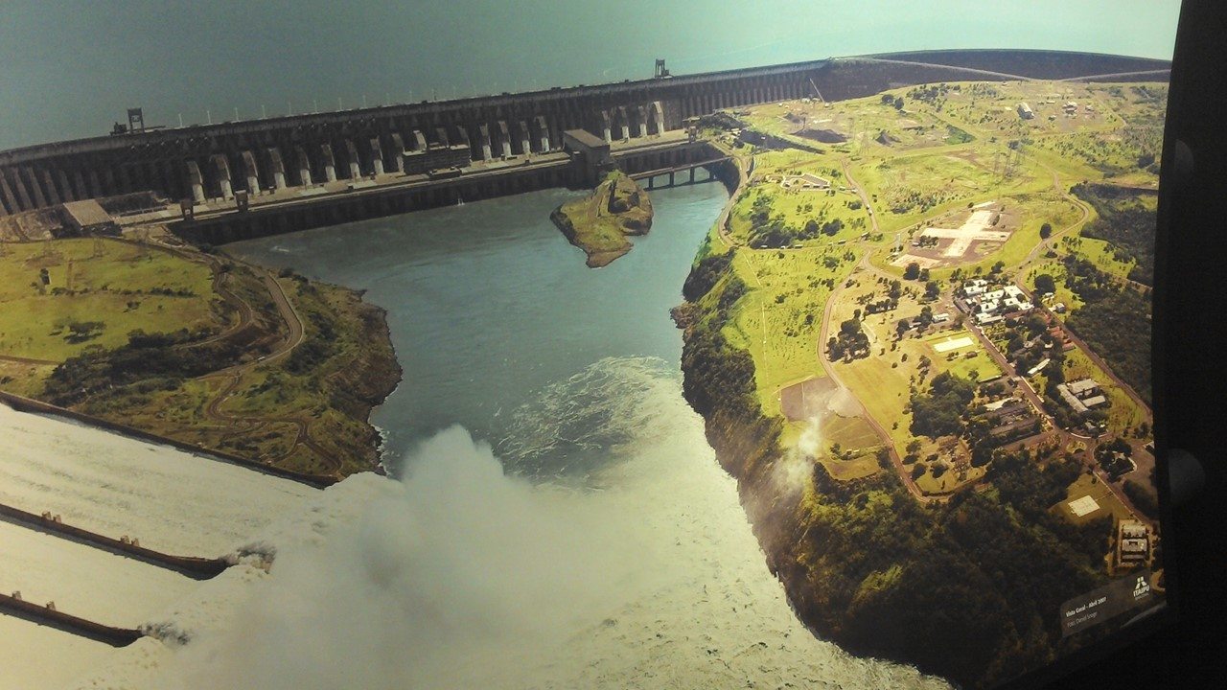
Compreendendo que a existência carnal é uma experiência iluminativa, é muito natural que
diversas aprendizagens

Slide 5

ocorram através de insucessos que se
transformam em êxitos, após
repetidas, face aos processos
que engendram.

Slide 6
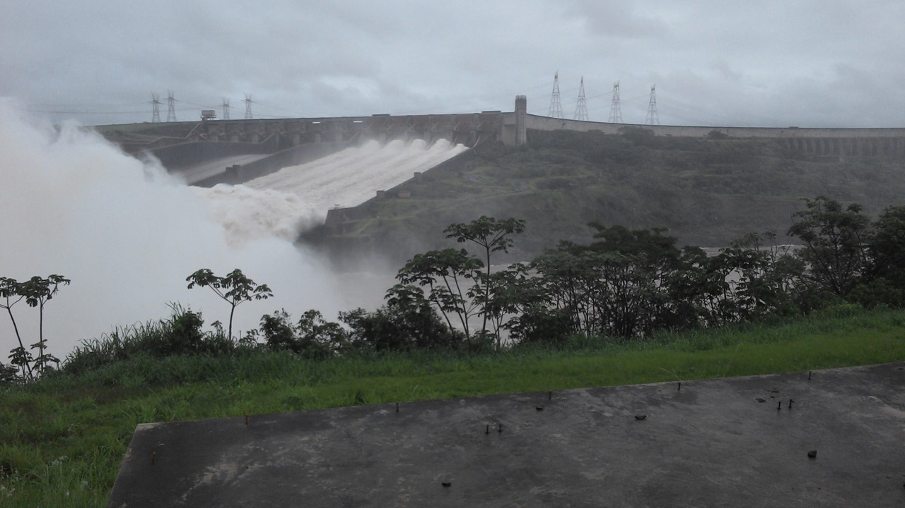
A tolerância, desse modo, para com as faltas alheias,
não pode ser descartada no clima de convivência
humana e social.

Slide 7
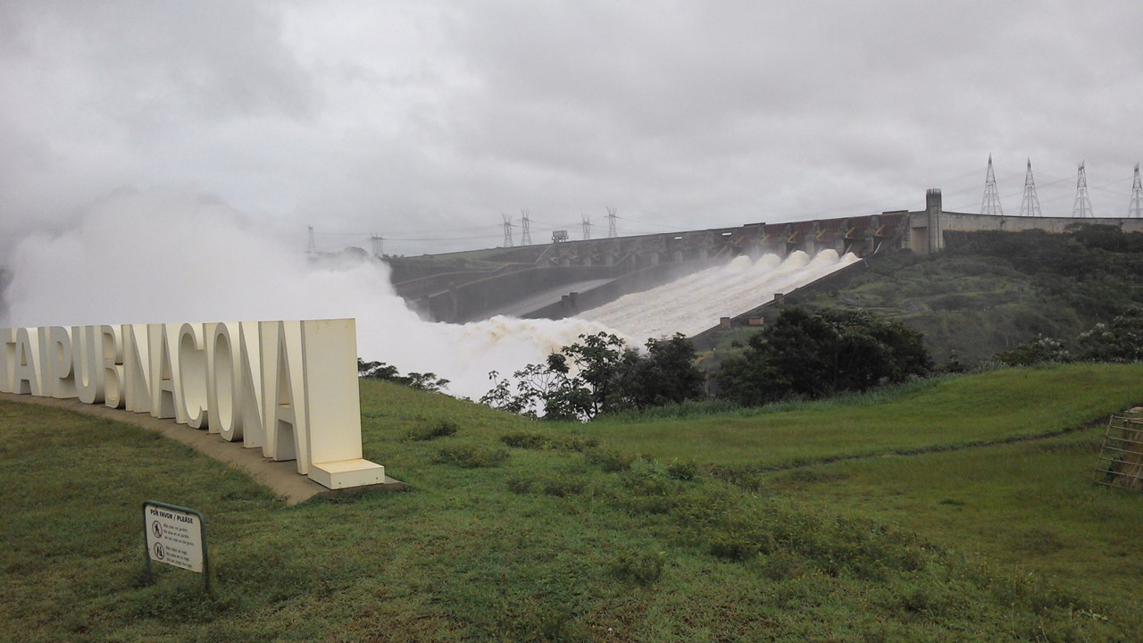
Sem que te acomodes à própria fraqueza,
usa também de indulgência para contigo.

Slide 8
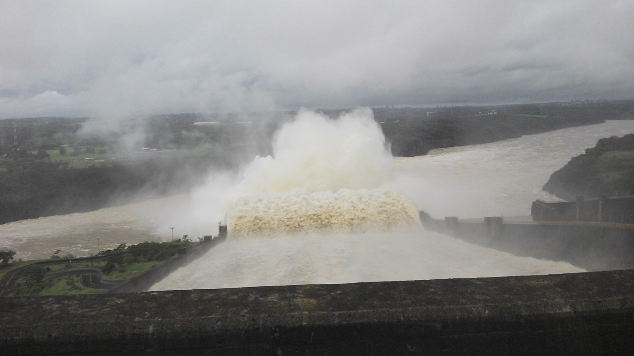
Não fiques remoendo o acontecimento no qual malograste, nem vitalizes o erro através da sua
incessante recordação.

Slide 9
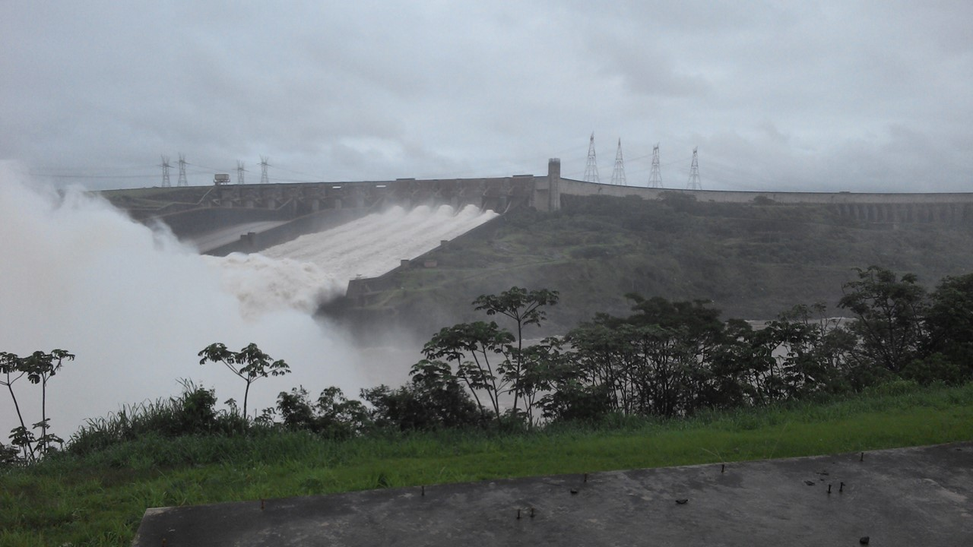
Descobrindo-te em gravame, reconsidera a situação, examinando com serenidade o que aconteceu, e regulariza a ocorrência.

Slide 10
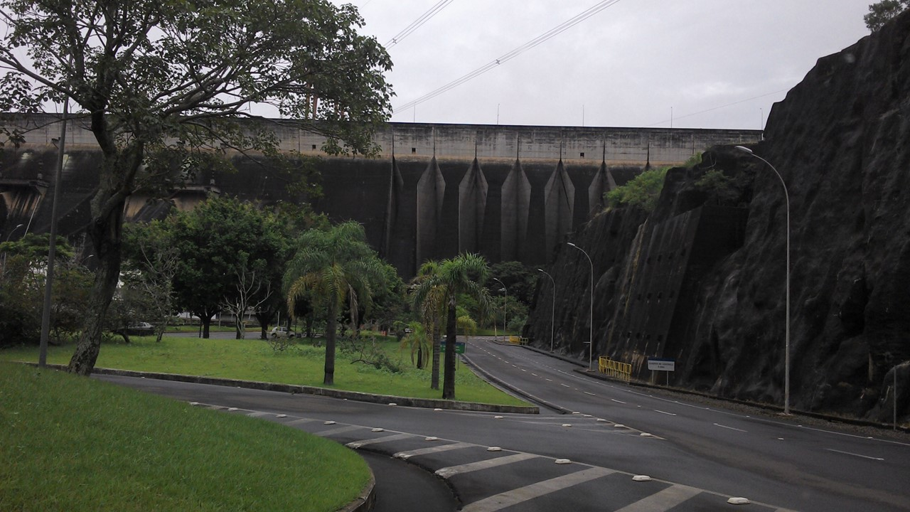
És discípulo da vida em constante crescimento.

Slide 11
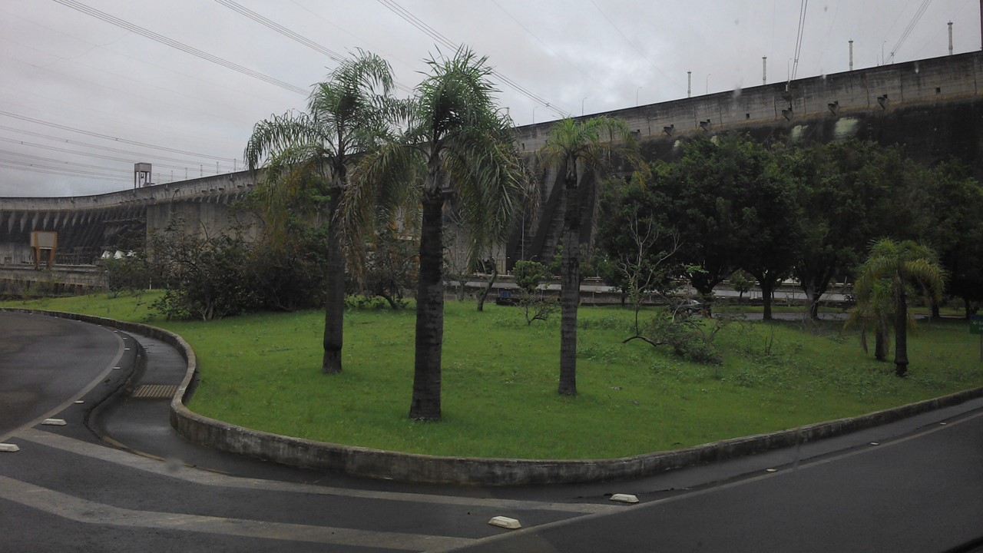
Cada degrau conquistado
se torna patamar para novo logro.

Slide 12
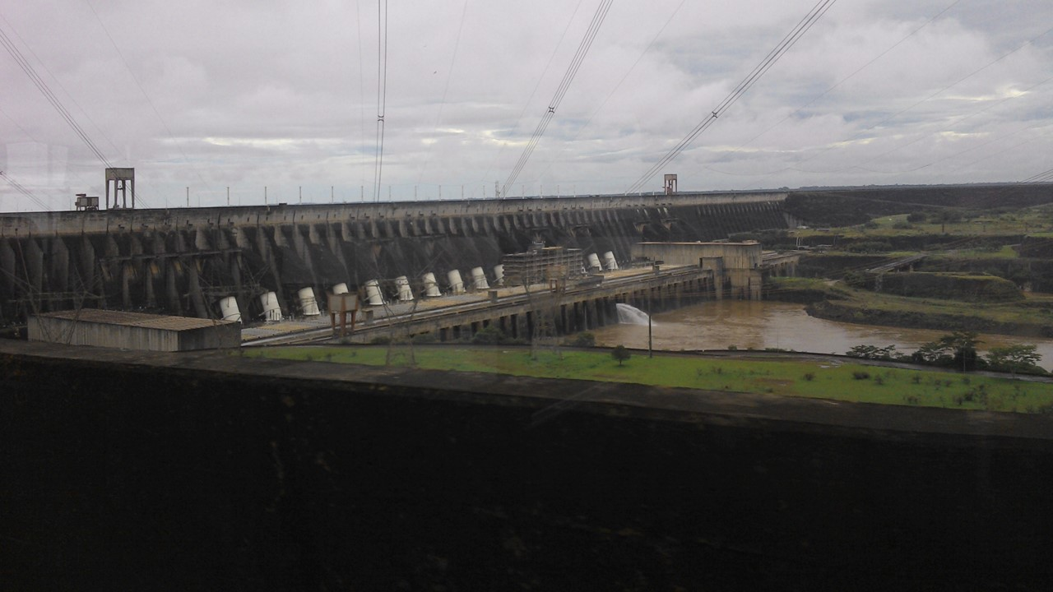
Se te contentas, estacionando,
perdes oportunidades excelentes de libertação.

Slide 13

Se te deprimes e te amarguras porque erraste, igualmente atrasas a marcha.

Slide 14
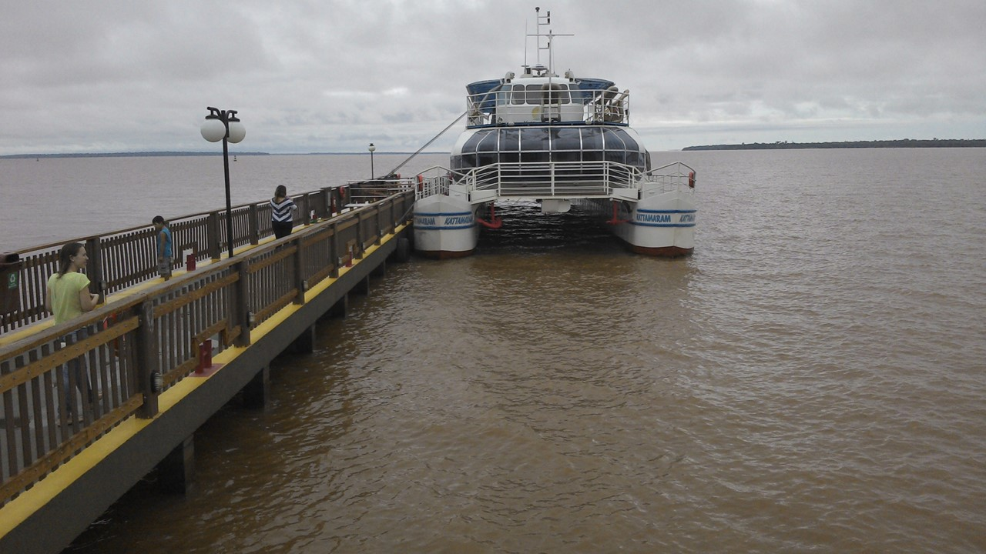
Aceitando os teus limites e perdoando-te
os erros, mais facilmente treinarás
o perdão em referência aos demais.

Slide 15
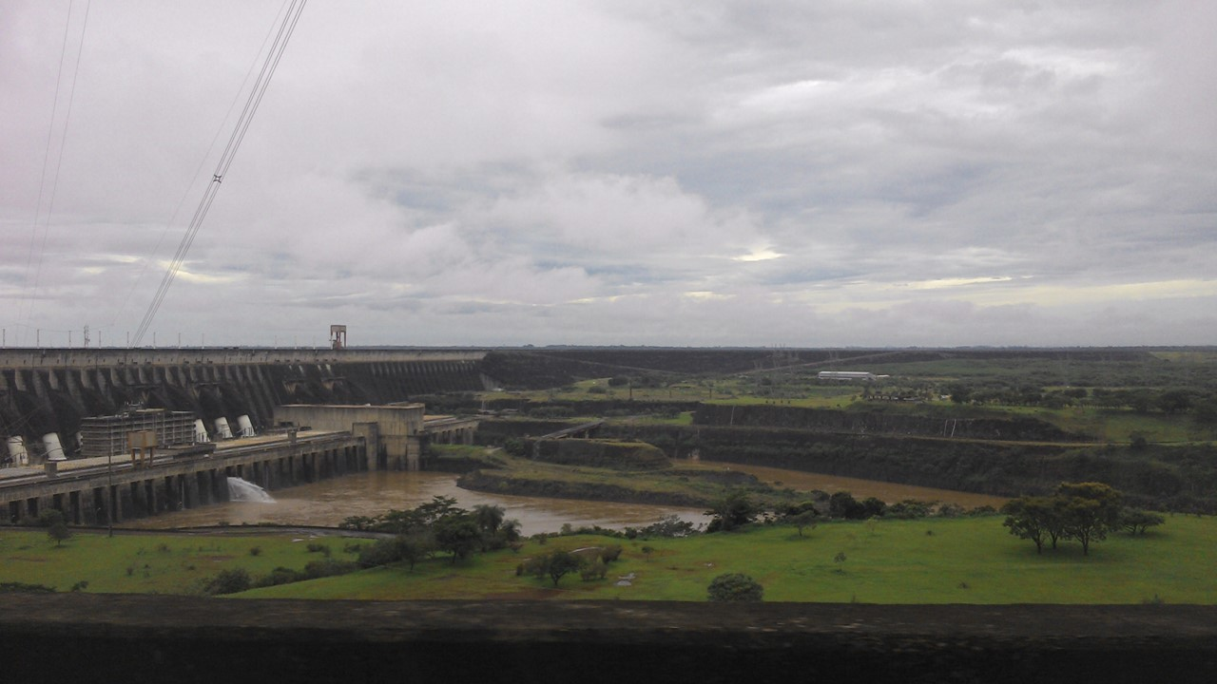
Quando acertes, avança, eliminando receios.

Slide 16
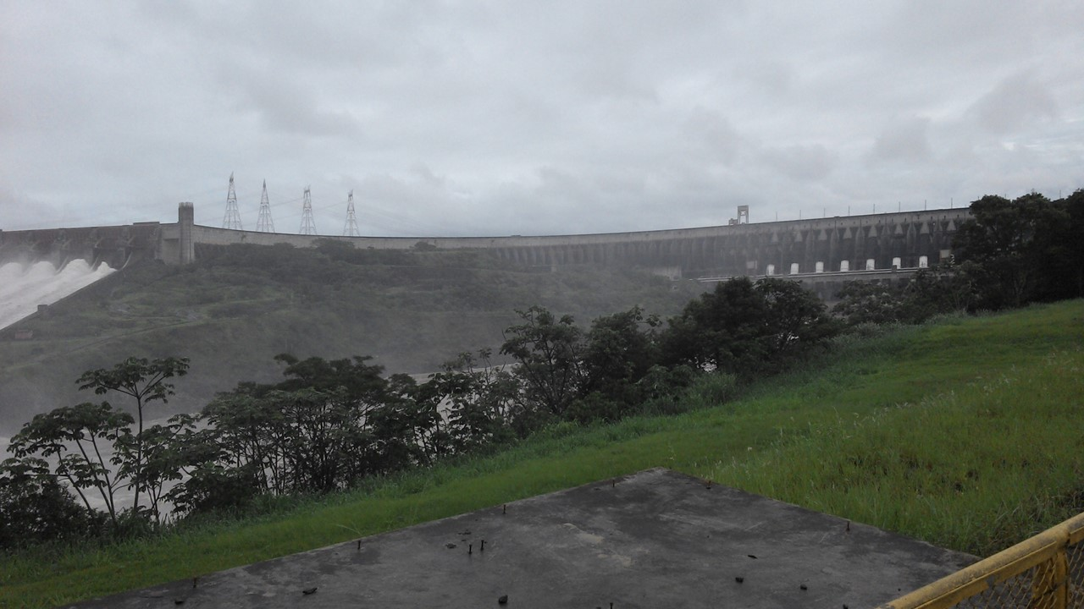
Quando erres, perdoa-te e arrebenta as algemas
com a retaguarda, prosseguindo.

Slide 17
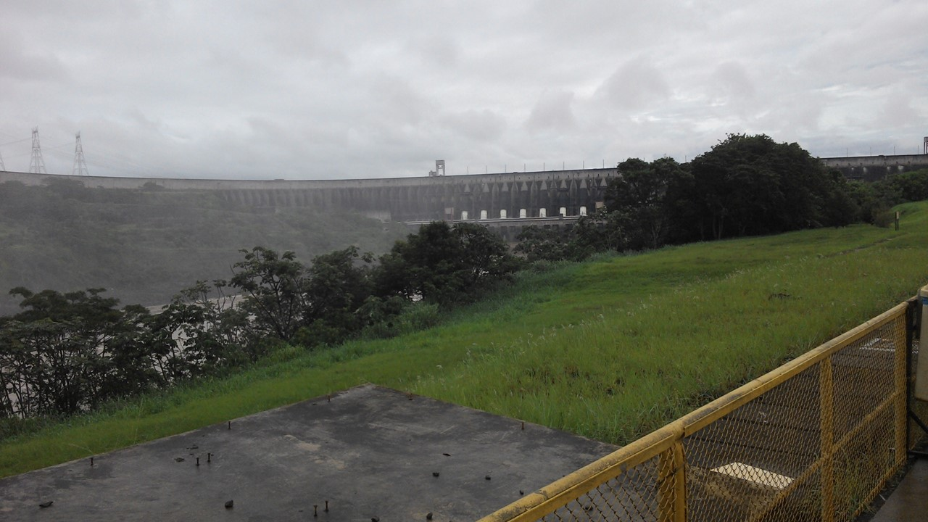
O homem que ama, a si mesmo se ama, tolerando-se e estimulando-se a novos e constantes cometimentos,

Slide 18
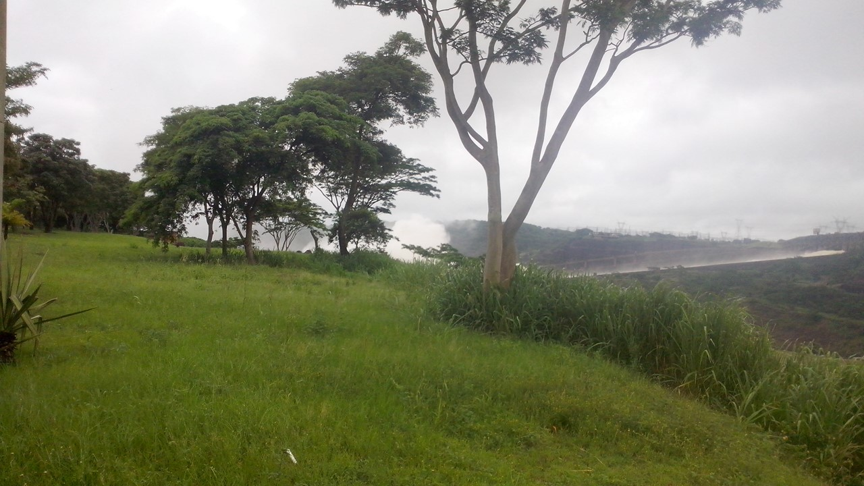
cada vez mais amplos e audaciosos no bem.

Slide 19
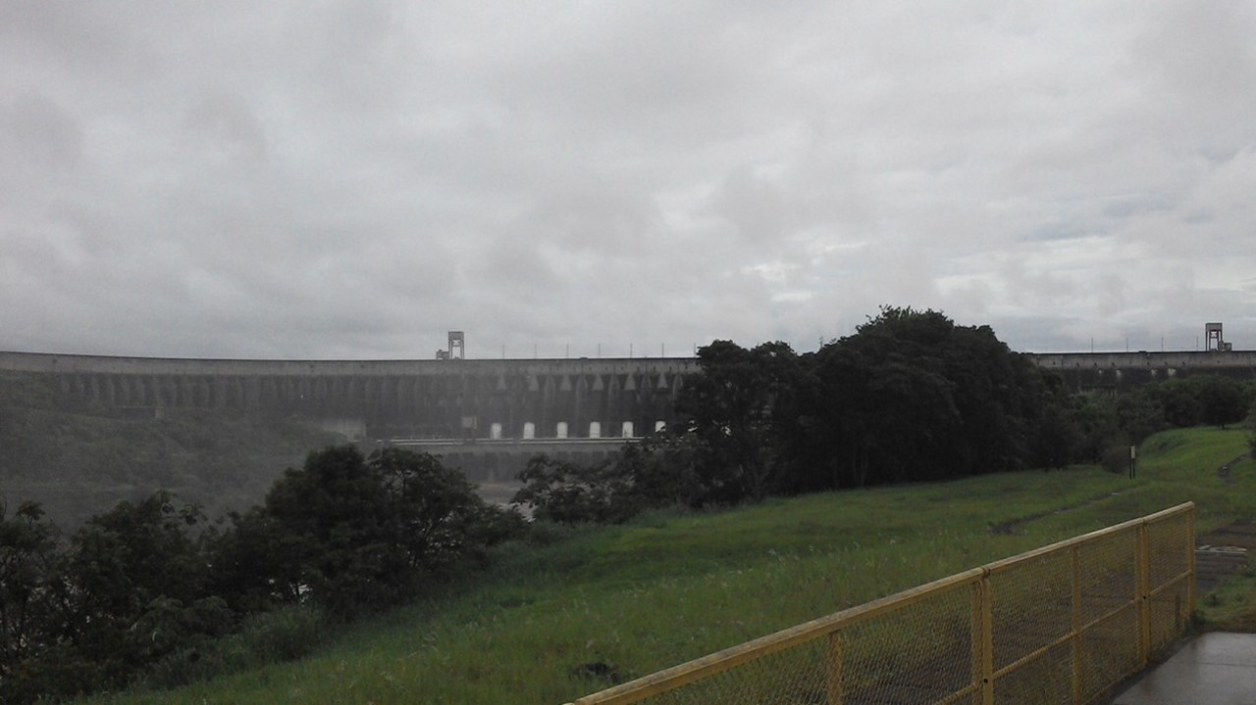

Texto: Divaldo Pereira Franco/ Joanna de Ângelis.
Imagens: do meu acervo pessoal
Música: André Rieu – Moonriver.wav
Formatação: Reinaldoslides
Divulgação:www.sergrasan.com
Contato: reinaldogp2000@yahoo.com.br
Campinas, 16 de janeiro de 2016

